Slide 1
Méthodes agiles de gestion et amorçage de projet
Sandrine ZUK - 2021
Relecture K.Kueny 2024

Slide 2
Déroulement de la formation
L’agilité, Késako ?
La conception Agile
Le Scrum
Le Kanban
Le lean StarUp
Consolidation & Répétition

Slide 3
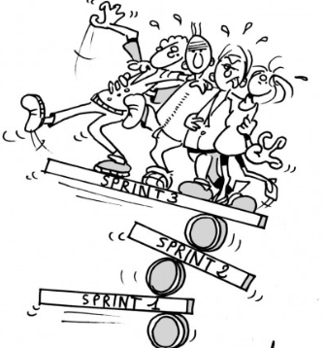
SCRUM

Slide 4
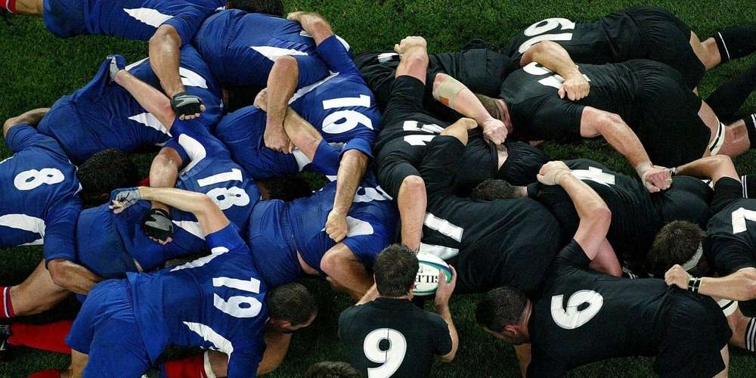
SCRUM : Un cadre de travail
Notes:
Comme un terrain de foot ou de rugby
Des règles et des joueurs (la team) qui créé le jeu et toujours avec un but
l’effort collaboratif est global, l’avancement se fait par petites itérations, les spécialités des joueurs sont mélangées et ils doivent s’accorder pour réussir ensemble dans un intervalle de temps limité

Slide 5
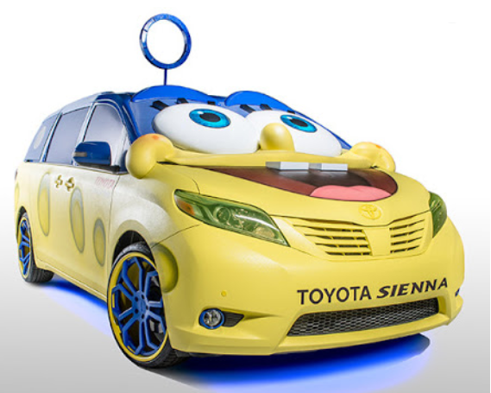
Origine japonaise
Avant Scrum il y avait la Toyota way (kaizen)
Façon de faire
Façon d’être
Façon de vivre
Première apparition de la métaphore avec le rugby en 1986 :
Article The New New Product Development Game
Hirotaka Takeuchi et Ikujiro Nonaka
Adapté des méthodes industrielles

Slide 6
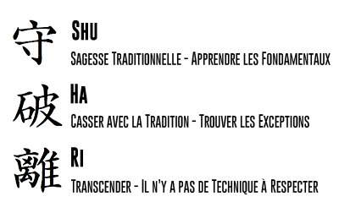
Origine japonaise
Implémentation standard
Amélioration des performances
Vélocité et qualité en hausse
Transformation vers l’hyper-productivité
Equipe hyper-productive

Slide 7
Formalisé aux USA
Par Ken Schwaber, Mike Beedle & Jeff Sutherland
1986
1995
2002
2011
SCRUM 1.0
Première définition de SCRUM
SCRUM 2.0
Formalisation du premier rôle de PO
SCRUM 3.0
Formalisation du SCRUM Fully Scalable
SCRUM 0
Première équipe
Première apparition du terme SCRUM
SCRUM 0.1
Premier papier officiel présentant la méthode
Parution
du livre
« Software Develoment with SCRUM »
Parution du « SCRUM Guide »
1993
1998
2008
2016

Slide 8




Framework Scrum
Rôles
Évènements
time boxés
Artefacts
Notes:
Rôles: PO, SM, équipe
Cérémonies: Sprint planning, SUM, Rétrospective
Artefacts: Product Backlog, Sprint Backlog, Burndown chart
Bonnes pratiques: US, Planning Poker, ScrumBoard

Slide 9

Les 3 piliers de Scrum
Transparence
Inspection
Adaptation
Notes:
La transparence
Scrum met l'accent sur le fait d'avoir un langage commun entre l'équipe et le management. Ce langage commun doit permettre à tout observateur d'obtenir rapidement une bonne compréhension du projet.
L'inspection
À intervalle régulier, Scrum propose de faire le point sur les différents artéfacts produits, afin de détecter toute variation indésirable.
Ces inspections ne doivent pas être faites trop fréquemment, ou par un inspecteur mal formé : cela nuirait à l'avancement du projet.
L'adaptation
Si une dérive est constatée pendant l'inspection, le processus doit alors être adapté. Scrum fournit des rituels, durant lesquels cette adaptation est possible. Il s'agit de la réunion de planification de sprint, de la mêlée quotidienne, de la revue de sprint ainsi que de la rétrospective de sprint.

Slide 10
Rôles avant et après Scrum
Gestion de projet Classique
Utilisateur
Client
AMOA
Chef de projet
Développeurs
Autres
Gestion de projet SCRUM
Partie prenante
Product Owner
Scrum master
Equipe de réalisation
Scrum Team
Equipe de réalisation
Product Owner
Scrum Master

Slide 11
Les rôles
Rôles | Définition / Mission
Stakeholders | Tous ceux qui ont des vues/souhaits sur le produit
Product Owner | Responsable de transformer les souhaits des parties prenantes dans un produit. Arbitre pour délivrer en premier les éléments ayant la plus forte valeur.
Scrum Master | S’assure que l’équipe possède tous les moyens pour délivrer le produit : facilite et supprime les obstacles.
Development Team | (équipe de réalisation) Toute personne qui construit le produit
Notes:
A noter ce sont des rôles, donc il est possible être PO et développeur, SM et développeur
On évite de cumuler les rôles de PO et SM, mais cela reste possible (sur 2 équipes par exemple) ou sur une petite équipe.

Slide 12

Les Artefacts
Artefacts | Définition
Product Backlog | Liste d’exigences pour le produit priorisée selon la valeur. Taillées selon Epics / Thèmes> Fonctionnalités > Story
Sprint Backlog | Liste d’éléments du Product Backlog à délivrer en fin d’itération. La façon de travailler, les tâches, sont définies de façon collaborative.
Incrément | Résultat livré à la fin de l’itération. Potentiellement livrable.
Notes:
Avec 3 engagements pour ces 3 artefacts
For the Product Backlog it is the Product Goal.
For the Sprint Backlog it is the Sprint Goal.
For the Increment it is the Definition of Done.

Slide 13
Les évènements
Evénements | Définition
Sprint Planning | Définition du contenu de l’itération Organisation des travaux
Daily Scrum | Inspection et adaptation quotidienne de l’avancement
Sprint Review | Démonstration et validation des réalisations convenues comme incrément de produit Les participants donnent du feedback
Sprint Retrospective | Inspection & adaptation de la façon de travailler en vue de s’améliorer
Activité Backlog refinement | Permet « d’affiner » le besoin ou la solution afin d’arriver à un item « prêt » à être réalisé

Slide 14

Mais aussi des supports (à vous de trouver les vôtres)
Supports | Définition / Mission
Management Visuel | Panneaux partagés pour visualiser les activités en cours
Définition de prêt | Règles convenues pour considérer qu’un élément est prêt à partir dans un sprint. Aussi appelé « Definition Of Ready » (DOR)
Définition de terminé (scrumguide) | Règles convenues pour considérer qu’un élément est achevé. Aussi appelé « Definition Of Done » (DOD)
Indicateurs | Pour respecter les piliers de Scrum : Transparence Inspecter Adaptation (Vélocité / Reste à faire sprint/ reste à faire du backlog produit / prédictibilité / Incrément valeur métier)
Notes:
Ces supports ne font pas partie du scumguide, à vous de trouver ceux qui correspondent à votre contexte/activité
Ne pas oublier que scrum est pensé pour s’appliquer dans plein de domaines (hors it également)

Slide 15
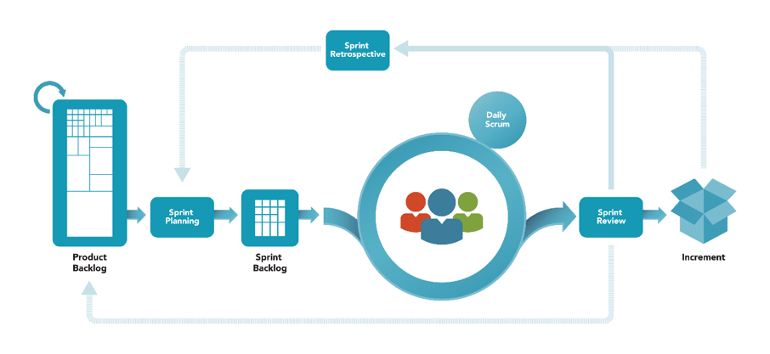
Le process Scrum
Amélioration Continue
Affinage
+
Product goal
Objectif de sprint
Critères acceptation
SMART
Feedback
Objectif de sprint
Planning Poker
DOD
+ Intégration Continue
Livraisons Fréquentes
Priorisation
Critères INVEST
DOR
DOD

Slide 16
Différence entre Scrum et Waterfall
Le cycle appelé « en V » est dérivé d’un cycle en cascade (Waterfall).
Il met en regards une étape de conception avec celle qui la valide
Il est tout à fait adapté à des technologies connues et maîtrisées.
Expression des besoins
Maintenance
Spécification
Validation / Recette
Conception Générale
Tests d’intégration
Conception détaillée
Tests Unitaires
Détails
Réalisation
Temps

Slide 17
Différence entre Scrum et Waterfall
Modèle de cascade
Lorsque les exigences du produit sont claires et ont une image du résultat.
Le client est très clair, et les exigences sont bien définies et comprises, ne nécessite pas de changements.
Le souci tout est sur le produit final, le temps n'est pas concerné. Le calendrier et le budget définis sont donnés par le client.
Le modèle en cascade fonctionne mieux lorsqu'il y a une implication moindre ou minimale du client.

Slide 18
Différence entre Scrum et Waterfall
Scrum
Le processus Scrum peut être utilisé lorsque les exigences du logiciel ne sont pas bien définies.
Lorsque des changements sont nécessaires à n'importe quelle phase du développement. il peut mettre en œuvre des changements à un coût très bas à n'importe quel stade du développement.
Lorsque la liberté de décision est nécessaire pour le développeur et les parties prenantes. Des options leur sont proposées pour qu’ils puissent prendre des décisions de manière indépendante. Pas de peur de l'échec

Slide 19
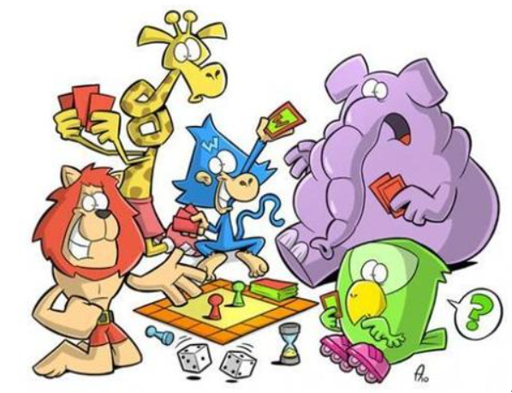
Et si on essayait !

Slide 20
Les rôles
Scrum

Slide 21

Mêlée Humaine
Notes:
Le noeud humain
Ce jeu se déroule en 2 itérations et fonctionne avec des groupes de 6 – 10 personnes.
Itération 1 :
Faire un cercle de tous les participants, sauf 1 qui dirigera le groupe.
Tout le monde se tient épaule contre épaule. Chacun lève la main droite et prend une main de quelqu’un qui n’est pas en contact direct. Ensuite, chacun lève la main gauche et prend la main de quelqu’un qui n’est pas son voisin immédiat : le nœud est formé.
Donner un temps limité (3 minutes) pour que la personne seule dirige les opérations pour enlever les nœuds.
Notez le nombre de nœuds défaits.
Itération 2 :
Refaire le nœud, et cette fois, dans le même délai, laissez le groupe s’auto organiser pour défaire les nœuds, dans le même laps de temps.
Notez le nombre de nœuds défaits.
Débrief :
Normalement, le groupe fonctionne mieux lors de la seconde itération et il bénéficie d’une première expérience.
Une des conclusions de ce jeu est qu’il vaut mieux avoir l’avis de tout le monde, que de suivre l’avis d’une seule personne : plusieurs cerveaux valent mieux qu’un seul.

Slide 22
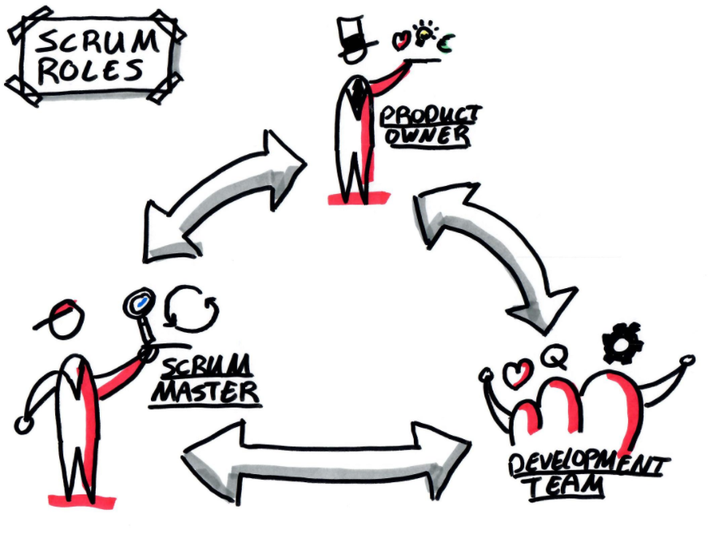
Constitution de l’équipe Scrum

Slide 23

Scrum Master, oui, mais pas …
Post Its
Master
Scrum Master tournant
Planning Master
Code
Master
Poubelle Master

Slide 24

Appelez-moi Maître Scrum
Le Scrum Master (extrait du Guide Scrum officiel 2020)
Le Scrum Master est chargé de mettre en place Scrum tel que défini dans le Guide Scrum. Les Scrum Masters remplissent leur rôle en aidant tout le monde à comprendre la théorie et la pratique Scrum, à la fois au sein de la Scrum Team et de l'organisation.
Le Scrum Master est responsable de l’efficacité de l’équipe Scrum. Les Scrum Masters remplissent leur rôle en permettant à la Scrum Team d'améliorer ses pratiques liées à Scrum.
Les Scrum Masters sont de véritables leaders qui servent la Scrum Team et l'ensemble de l'organisation.

Slide 25
Le Scrum Master sert le Product Owner de plusieurs façons, y compris :
Aider à trouver des techniques pour une définition efficace de l'Objectif de Produit et une gestion efficace du Product Backlog ;
Aider la Scrum Team à comprendre le besoin de clarté et concision des éléments du Product Backlog ;
Aider à établir la planification de produit dans un contexte empirique dans un environnement complexe ; et,
Faciliter la collaboration des parties prenantes, en cas de demande ou nécessité.
( Liste non exhaustive)

Slide 26
Le Scrum Master sert la Scrum Team de plusieurs façons, y compris :
Coacher les membres de l'équipe en matière d'autogestion et de pluridisciplinarité ;
Aider la Scrum Team à se focaliser sur la création d'Increments de grande valeur qui répondent à la Definition of Done ;
Supprimer les obstacles liés à la progression de la Scrum Team ; et,
S'assurer que tous les événements Scrum ont lieu et sont positifs, productifs et gardés dans la boîte de temps (timeboxés).
( Liste non exhaustive)

Slide 27
Le Scrum Master sert l'organisation de plusieurs façons, y compris :
Diriger, former et encadrer l'organisation dans son adoption de Scrum ;
Planifier et conseiller les implémentations de Scrum au sein de l’organisation ;
Aider les employés et les parties prenantes à comprendre et adopter une approche empirique pour un travail complexe ; et,
Supprimer les barrières entre les parties prenantes et les Scrum Teams.
( Liste non exhaustive)

Slide 28
Les postures du Scrum Master
Sachant
Facilitateur
Agent du changement
Coach
Leader
Notes:
L’erreur et l’échec font partie de l’apprentissage.

Slide 29
Animation des rituels
Sprint planning
Backlog refinement
Revue de sprint (aide)
Daily meeting
Rétrospective
Conversation
Comprendre
Demander
Dialogue
Argumentaire
Défendre
Affirmer
Débat
VS

Slide 30
Qu’est-ce qu’un Scrum Master
Responsabilités
Planifier et organiser les cérémonies
Gérer les indicateurs Scrum
Garantir l’application des pratiques Scrum
Respect des pratiques
Team Happiness
Livraison
Un Scrum Master est une personne qui sait écouter l’environnement et les demandes de ses équipiers pour mettre à disposition un cadre adéquat

Slide 31

L’équipe de réalisation
Collaboration
Travailler avec un esprit de collaboration et de partage.
Expertise technique
Pluridisciplinaire, dispose de toutes les compétences nécessaires pour créer le produit.
Auto organisation
Prend ses propres décisions en interne, sans besoin de management extérieur.
Auto gestion
Auto disciplinée, sans fonctionnement hiérarchique
Amélioration continue
Toujours en quête d’une meilleure performance, via l’amélioration continue

Slide 32



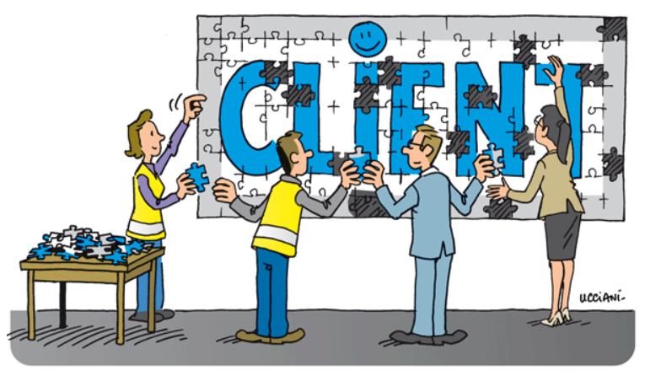

Le Product Owner
Responsable du Product Backlog
Optimiser le ROI et le TCO du produit
Porter la vision
du produit
Représenter le client et les utilisateurs
(parties prenantes)
Maximiser la valeur du produit

Slide 33

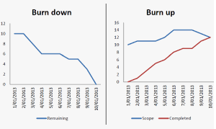
Les droits du PO
Pourvoir changer d’avis d’une itération à l’autre en acceptant
les conséquences.
Connaitre l’évolution de la somme de travail restant.

Slide 34





Devoirs du PO
Être disponible durant toute l’itération pour répondre aux questions de l'équipe
Fédérer l’équipe autour d'une vision du produit
Etre au contact régulier des utilisateurs
Préparer les itérations
(contenu, scénarios de tests/d'acceptation)
Participer aux événements Scrum

Slide 35

Les anti-pattern du PO
Ne pas collaborer avec l’équipe
Communiquer au travers d’un outil plutôt que par interaction directe
Penser solution plutôt que « pourquoi ? »
Ne pas avoir de stratégies et traiter les items les uns après les autres
Remettre en cause la productivité de l’équipe
Se limiter à « on a toujours fait comme ça … »
Ne pas se soucier de la qualité du développement

Slide 36
Les compétences et/ou qualités clés du PO
Expert : Produit & business
Décideur : légitime, disponible , pouvoir de décision
Communiquant : Explicite le besoin à l’équipe de réalisation, Capte les besoins réels du client et/ou des utilisateurs, communique sur l’avancement du produit
Visionnaire: Doit porter la vision produit et fédérer l’équipe de réalisation et les parties prenantes autour

Slide 37
Qu’est-ce qu’un PO
Responsabilités
Interface avec le client
Etablir la vision produit
Définir et maintenir la liste des exigences
Planifier les releases et les livraisons
Satisfaction client
Valeur business du produit
Délai et coût
Un Product Owner est une personne qui porte la vision du produit.

Slide 38
Les artefacts
Scrum

Slide 39
Le Product Backlog
Liste ordonnée de tout ce qui pourrait être requis dans le produit et est l’unique source des besoins pour tous les changements à effectuer sur le produit
Un item de backlog inclus :
Une description
Un ordre
Une estimation de l’effort
Une valeur métier
Le backlog est vivant
Réordonné selon les changements de vision
Affiné lorsque nécessaire (« Affinage »)
Modifié (ajout ou suppression d’items)
Partagé et utilisable
Les éléments les plus importants sont suffisamment détaillés pour les prochaines itérations (« Prêts »)

Slide 40
Couleur d’un item
Ajoute de la Valeur
Fonctionnalité visible
Technique,
(Architecture, Spike, Outils, optimisation…)
Visible des Parties Prenantes
Visible des Equipiers
Défaut, bug
Dette Technique
Enlève de la Valeur
Sources:
- What colours is your backlog, at http://philippe.kruchten.com/talks
- L'art du maniement des exigences agiles – Alex Boutin (Scrum Day 2015)

Slide 41
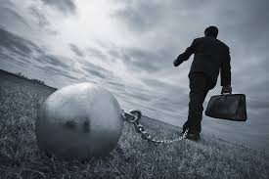
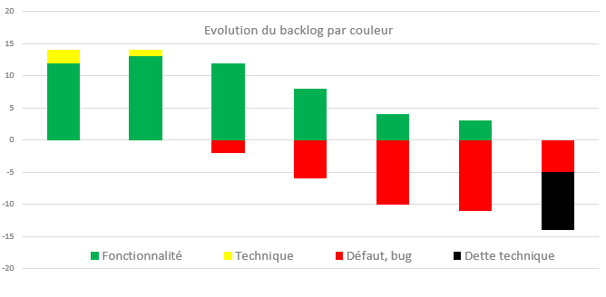
La dette technique
La dette technique est tout ce qui génère des difficultés de maintenance
Qualité du code
Appréhension d’un design, nommage flou ou inapproprié
Quantité de code
Il peut y avoir trop de code pour la fonction à réaliser
Tests
Quantité, qualité, pertinence
Documentation
Inexistante, peu pertinente

Slide 42

Artistes et Spécifieurs
Notes:
Artistes et spécifieurs
Les spécifieurs sont dans une salle à part et possèdent un dessin. Ils doivent écrire les consignes aux artistes, et les artistes doivent écrire ce dont ils ont besoin. Les échanges de messages écrits s’effectuent sur le seuil de la porte entre les 2 pièces.
1- 5 personnes par équipe (2 spécifieurs et 3 artistes)
2- Les Spécifieurs et les Artistes sont séparés
3.-Les Spécifieurs ECRIVENT les instructions aux Artistes (pas de dessin), les spécifieurs NE PEUVENT PAS parler aux artistes
4- Les Artistes peuvent écrire des messages en retour, les artistes NE PEUVENT PAS parler aux spécifieurs.
5. Les spécifieurs peuvent se parler entre eux (hors présence des artistes).
Les artistes ont 10 minutes pour reproduire le dessin.
Au bout de 10 minutes, rassemblez tout le monde et comparez les dessins.
Débrief : Ce jeu met en évidence la limite de la communication écrite, et les différences entre l’image mentale de chaque personne pour un même sujet.

Slide 43

User story
US: Traduction d’une exigence métier en une phrase simple.
Persona, incarnation du rôle
pour lequel l’US va être développée
En tant que …,
je veux ….,
afin de…
Souhait
But
Notes:
Parler du format 3C

Slide 44
INVEST
Indépendant des autres US
Négociable: doit laisser la place aux discussions (pas un contrat)
Valuable: source de valeur pour le métier
Estimable: doit pouvoir être estimé par l’équipe
Sizeable: suffisamment petit pour être traité en une itération
Testable: what else?
Notes:
Source: http://www.qualitystreet.fr/2008/08/25/des-user-stories-de-qualite/
Critères INVEST:
I - Independent. Une bonne User Story est indépendante (des autres User Stories, bon autant que possible) notamment pour faciliter son traitement; car le choix de l’inclure dans tel ou telle itération (= itération) est avant tout fondé sur la priorité qu’on lui donne (rappelez vous ce billet …)
N - Negotiable. Elle est négociée, discutée (c’est le second C, Conversation) dés les réunions d’estimation (planning poker) et de planification de l’itération mais aussi tout au long de ce dernier.
V - Valuable. Elle est source de valeur pour le Client final ou l‘utilisateur (c’est aussi ça le Lean Thinking !).
E - Estimable. Elle est estimée par les équipes de développement; une estimation relative c’est à dire les unes par rapport aux autres, en story points. Pour les niveaux de découpage, pas plus de 21, après, il faudra redécouper.
S - Size Appropriately. Le plus souvent petite car susceptible d’être traitée (livrée et testée) par l’équipe sur une seule itération de 2/ 3 semaines. Le niveau de granularité est une question fréquente. L’affaire est très contextuelle mais je conseille le plus souvent une petite taille qui va faciliter là aussi son estimation, sa décomposition en tâches puis son traitement (codage et test) sur un maximum de quelques jours. Il existe des User Stories plus “grosses”, nommées “epics”, des stories qui ne sont pas envisagés sur les toutes prochaines itérations et qui seront splittées en User Stories le moment venu.
T - Testable. Une User Story “de qualité” est avant tout testable, déjà dans sa forme et surtout dans le sens où les critères d’acceptation sont envisagés d’entrée (le troisième C, Confirmation). Si elle n’est pas testable ou vérifiable ce n’est pas une User Story. La définition de ces critères d’acceptation est un premier pas vers la qualité qui aidera à la fois la décomposition en tâches et l’activité de développement!
Source: http://agilesoftwaredevelopment.com/blog/vaibhav/good-user-story-invest
Independent, Negotiable, Valuable, Estimable, Small, Testable. Let's see what each one means:
Independent - One user story should be independent of another (as much as possible). Dependencies between stories make planning, prioritization, and estimation much more difficult. Often enough, dependencies can be reduced by either combining stories into one or by splitting the stories differently.
Negotiable - A user story is negotiable. The "Card" of the story is just a short description of the story which do not include details. The details are worked out during the "Conversation" phase. A "Card" with too much detail on it actually limits conversation with the customer.
Valuable - Each story has to be of value to the customer (either the user or the purchaser). One very good way of making stories valuable is to get the customer to write them. Once a customer realizes that a user story is not a contract and is negotiable, they will be much more comfortable writing stories.
Estimable - The developers need to be able to estimate (at a ballpark even) a user story to allow prioritization and planning of the story. Problems that can keep developers from estimating a story are: lack of domain knowledge (in which case there is a need for more Negotiation/Conversation); or if the story is too big (in which case the story needs to be broken down into smaller stories).
Small - A good story should be small in effort, typically representing no more, than 2-3 person weeks of effort. A story which is more than that in effort can have more errors associated with scoping and estimation.
Testable - A story needs to be testable for the "Confirmation" to take place. Remember, we do not develop what we cannot test. If you can't test it then you will never know when you are done. An example of non-testable story: "software should be easy to use".
Summary
Well-written User Stories are cornerstones for Agile Development. They should be independent of each other; the details should be negotiated between the users and the developers; the stories should be of value to the users; they should be clear enough for developers to be able to estimate them; they should be small; and they should be testable through the use of pre-defined test cases.
Autre référence: http://en.wikipedia.org/wiki/INVEST_(mnemonic)

Slide 45
Critère d’acceptation (acceptance)
CA: Traduction d’un cas d’utilisation métier en une phrase simple.
Attention, on peut aussi croiser le Etant donné pour définir le contexte au lieu du SI
Condition
Bonnes pratiques
Affirmative
Pas de ET
Pas de OU
Si …,
lorsque ….,
alors…
Action
Attendu

Slide 46
SMART
Spécifique
Mesurable
Atteignable
Relevant (Pertinent)
Temporaire (limité)

Slide 47

Le cycle de vie d’un backlog
Epopées
Fonctions
User Stories
Tâches
Bac à sable
Bac d’affinage
Bac de départ
Sprint backlog
Incrément de produit
Définition du Prêt
Définition du Fini
Bac à glace :
Pour la prochaine version
Tout contributeur
Product Owner
Equipe de réalisation

Slide 48
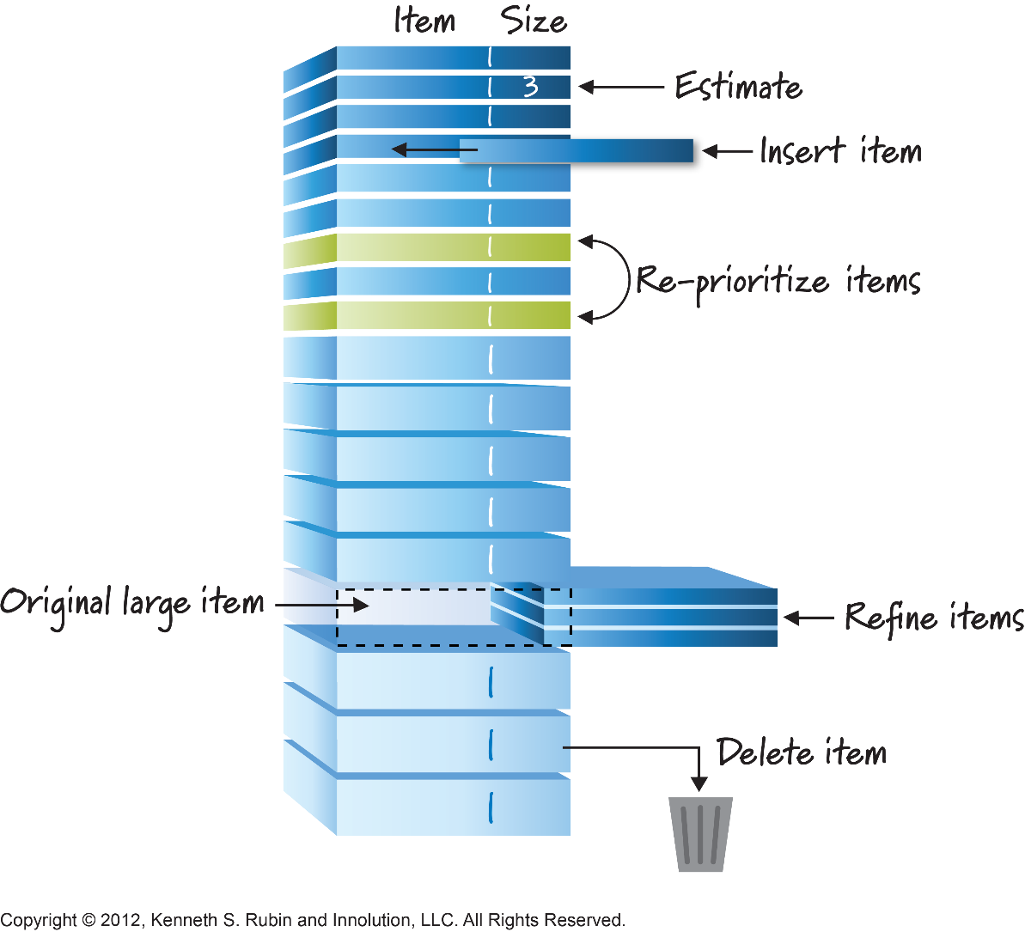

Sprint Backlog
Selected US
Tasks refinement

Slide 49
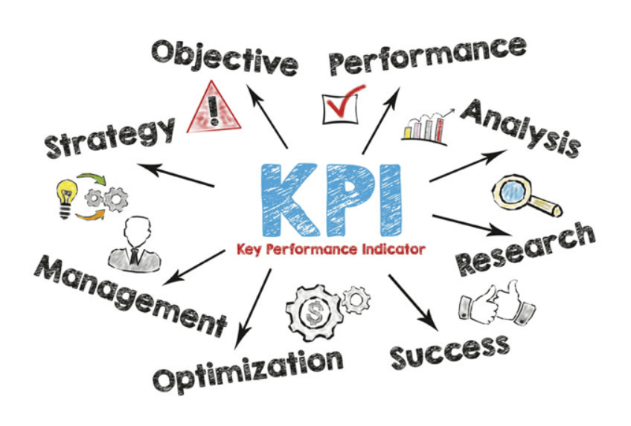
Priorisation
Prioriser avec des critères de « performance » selon votre business model

Slide 50
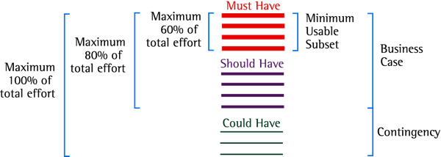
Comment prioriser - MoSCoW
MoSCoW est issu du Lean Management
Must Have – Should Have – Could Have – Won’t Have

Slide 51
Comment prioriser – Business Value
La Business Value positive
Le gain pour le produit si la User story est livrée
La Business Value négative
La perte pour le produit si la User Story n’est pas livrée
Le Risque
Entre 1 et 5
Les Dépendances
Le nombre de relations avec les autres stories
L’effort
En point de story par exemple
(Valeur positive – Valeur négative) x Risque x Dépendances
Priorité =
Effort

Slide 52
Comment prioriser – Matrice de priorisation
5 | 5 | 10 | 15 | 20 | 25
4 | 4 | 8 | 12 | 16 | 20
3 | 3 | 6 | 9 | 12 | 15
2 | 2 | 4 | 6 | 8 | 10
1 | 1 | 2 | 3 | 4 | 5
 | 1 | 2 | 3 | 4 | 5
Affecter une valeur selon la classification choisie
Ici, urgence et valeur métier
Calculer la priorité selon la formule
Priorité = produit des deux axes
Ici, Priorité = Urgence x Valeur Métier
On obtient ainsi 4 niveaux de priorité
C’est suffisant pour gérer les 2-3 prochains itérations
Valeur Métier
Urgence
25 | Critique Doit être fait immédiatement
15-20 | Important A inclure dans la prochaine itération
6-12 | Modérément important A prévoir pour les 2-3 prochaines itérations
1-5 | Nice to have Faible priorité Planification peu importante

Slide 53

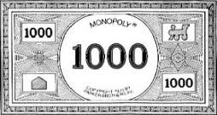
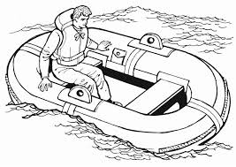
Comment prioriser sinon …
Bubble sort
On compare des éléments les uns aux autres, par paire d’éléments voisins
Buy a feature
Combien de points sur ma réserve de 1000 points dois-je attribuer à cette fonctionnalité ?
Le canot de sauvetage
On identifie l’élément le moins important, puis le suivant….

Slide 54
Les évènements
Scrum

Slide 55
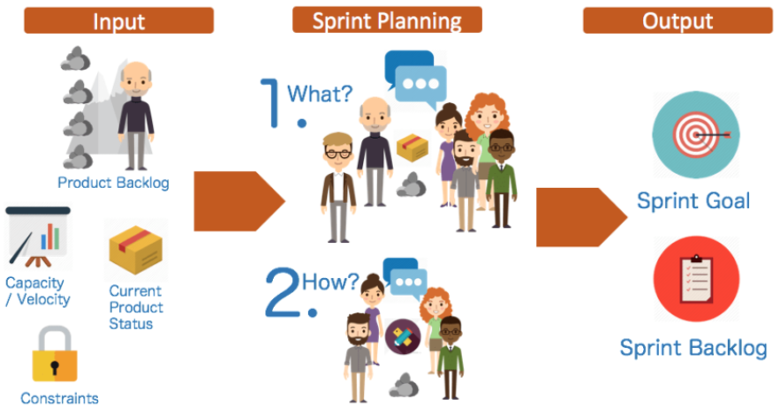
Sprint Planning
Notes:
Current Product Status = Etat du produit
What = Quoi
How = Comment
Sprint Goal = But/Objectif du sprint

Slide 56

En réalité

Slide 57
Sprint
Durée
En moyenne de 1 à 4 semaines
Scope
Contenu du sprint fixé dès le démarrage
Stabilité
Eviter toute modification. Préférer les repousser dans le sprint suivant.
Valeur
Chaque sprint doit ajouter de la valeur au produit
Produit
Potentiellement livrable

Slide 58

Daily Scrum
3 questions à se poser :
Sur quoi ai-je travaillé hier ?
Qu’ai-je prévu de faire aujourd’hui ?
Des obstacles sur ma route ?
Quelques règles de bases :
Fait par l’équipe et pour l’équipe (SM et PO spectateurs)
Moment de partage, pas de reporting
Tous debout, pas plus de 15 min
Même heure, même lieu, tous les jours

Slide 59

Sprint Review : démo
Démonstration du produit réalisé par l’équipe durant le sprint
Visibilité
Feedback immédiat
Amélioration
Moment de partage privilégié entre l’équipe et les parties prenantes
Communication
Représentant business, utilisateurs finaux, etc…

Slide 60
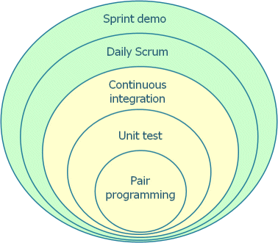
Les boucles de feedback

Slide 61
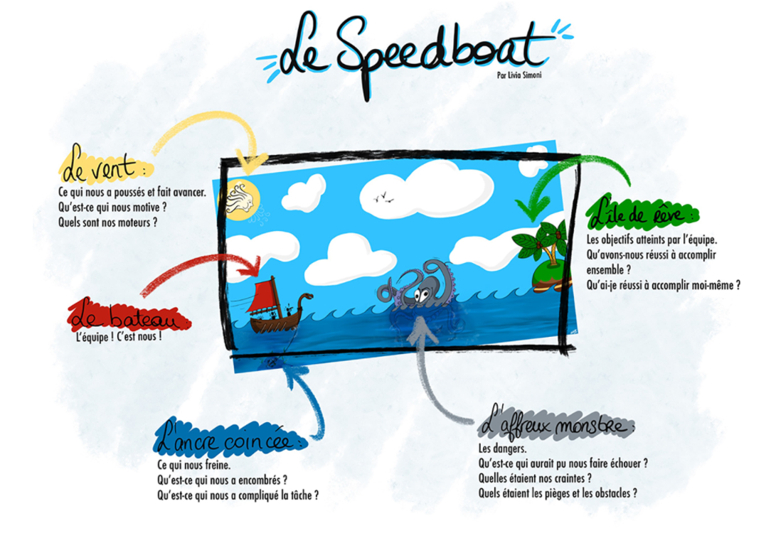

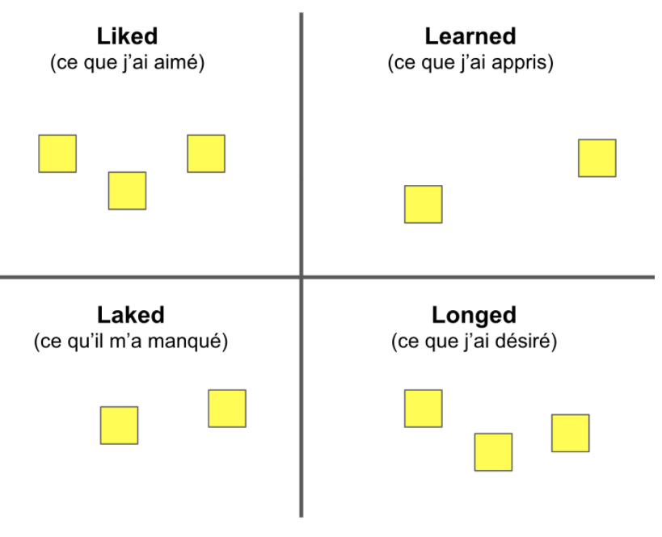



Rétrospective
Réunion cruciale, elle cristallise le principe d’amélioration continue!
Exemple :
Les 5 pourquoi (identifier la cause racine)
Les 5 A (supprimer, garder, améliorer, diminuer, ajouter)
4L

Slide 62
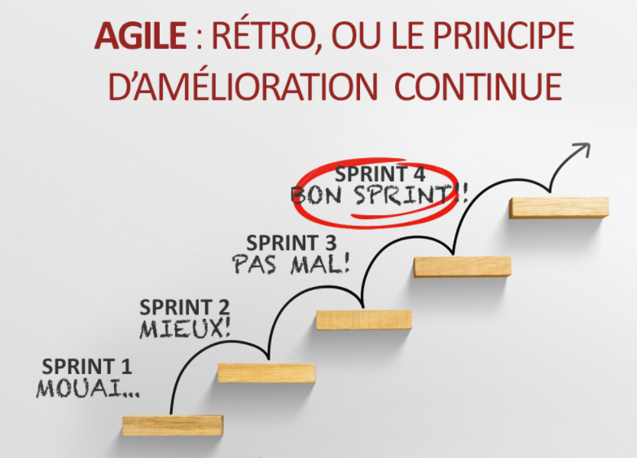
Amélioration continue

Slide 63
Les supports
Scrum

Slide 64
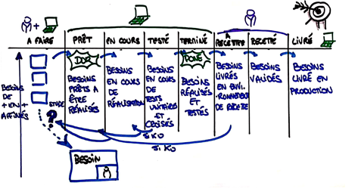
Management visuel : Le Scrum Board
C’est un tableau qui reflète le contenu du Sprint Backlog
Les users stories et les tâches sont représentées
Les users stories sont hiérarchisées selon leur priorité

Slide 65
Et parfois dans la vraie vie …

Slide 66

DOR
Definition Of Ready (UD prête)
Construite par l’équipe au sens large
Liste les exigences auxquelles doit répondre chaque US afin d’être acceptée dans un sprint
Symbolise l’un des 2 états stables d’une US dans SCRUM
Exemple:
US définie et respectant les critères INVEST
Critères d’acceptance définis

Slide 67

DOD
Definition Of Done (US terminée)
Construite par l’équipe au sens large
Liste les exigences auxquelles doit répondre chaque US afin d’être considérée comme terminée
Symbolise l’un des 2 états stables d’une US dans SCRUM
Exemple:
Code review faite
Critères d’acceptance vérifiés
Tests passés avec succès
Documentation mise à jour

Slide 68
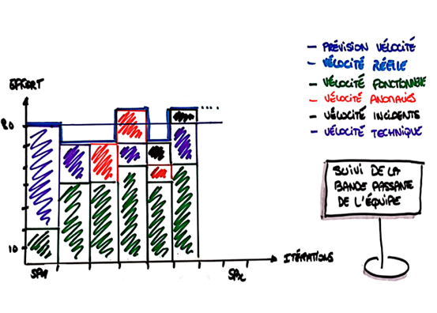
Vélocité
Le nombre de points d’effort
« terminés » au cours d’un sprint.
Cet indicateur permet à l’équipe
de réalisation, lors du Sprint Planning,
à évaluer la quantité de travail
qu’elle peut sélectionner pour le sprint.
Il peut être aussi utilisé
par le Product Owner pour l’aider
à planifier les livraisons, et ce,
à condition de prendre en compte
le cône d’incertitude associé.

Slide 69
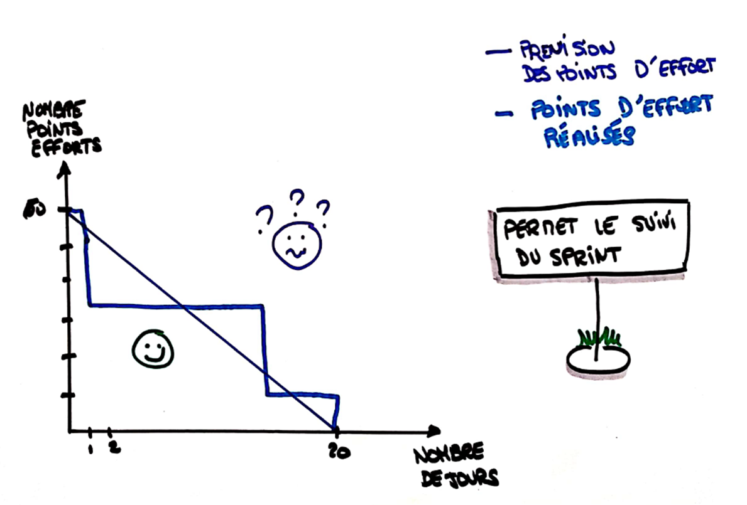
Le Sprint Burndown Chart

Slide 70
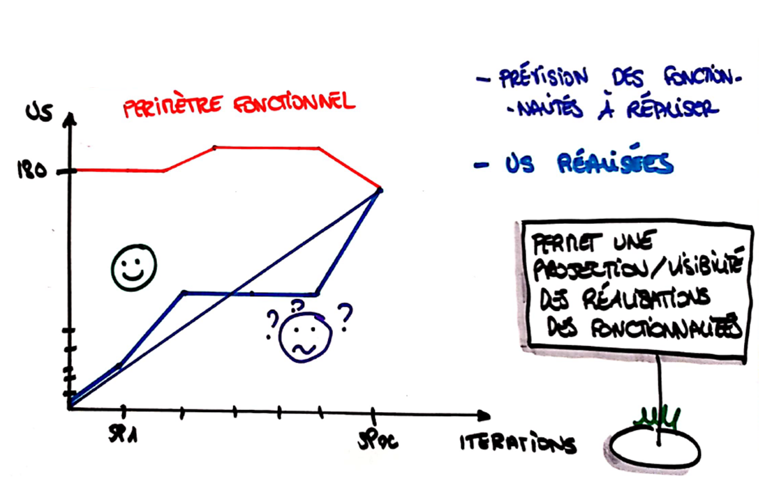
Le backlog Burnup Chart
Préconisation
Suivre les fonctionnalités
plutôt que les points d’effort.
Il n’est pas possible
de connaître tous
les points d’effort
sur tout
le périmètre !

Slide 71
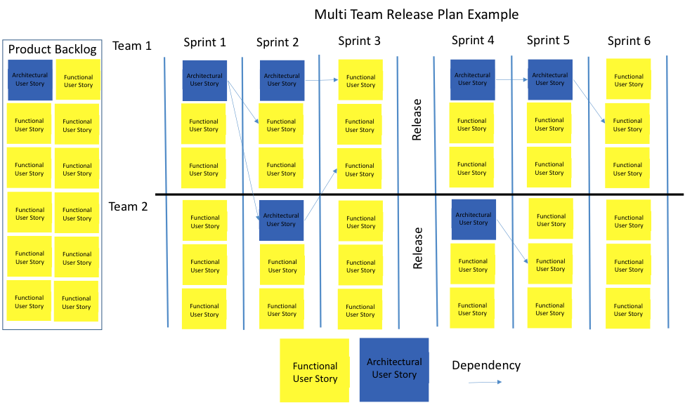
Le plan de release
Extrapolé à partir de capacité équipe & Estimations

Slide 72

Et pour finir
Scrum

Slide 73
Points à craquer
Du Waterfall est toujours du Waterfall, même si on met des termes Scrum par-dessus
Ne suivez pas un plan défini à l’avance
Assurez-vous d’avoir des feedback pertinents et adaptez le plan
Il n’y a pas de « vélocité trop basse »
Juste la vélocité actuelle, et un plan plus ou moins réaliste
Ne jamais mettre la qualité de côté
Tests et intégration doivent être intégrés, sans quoi la vélocité sera faussée
Avoir les bonnes personnes n’est pas suffisant
Même un mauvais process peut faire échouer des équipes très douées

Slide 74

Conclusion
Notes:
COMMITMENT – Engagement Respectons ce qui a été convenu. Un engagement fonctionne comme un objectif auquel une équipe motivée adhère. Le respect de cet engagement est crucial pour la motivation de l’équipe.
COURAGE – Courage Créons un environnement où l’échec est considéré comme une opportunité d’apprentissage. En travaillant par petites itérations, un échec sur l’une d’elles n’entraîne généralement pas de lourde conséquence. Au contraite, il procure à toute l’équipe des occasions d’apprendre et de progresser. Ce cycle d’amélioration continue positionne l’équipe sur la voie d’un succès durable. Oser échouer demande du courage.
FOCUS – Focus Définissons un objectif dans lequel chaque membre de l’équipe se reconnaît. Cette vision partagée permet de faire travailler tous les membres d’une équipe dans une même direction et d’éviter des conflits d’intérêts au cours de la collaboration.
OPENNESS – Ouverture Visualisons notre travail, nos échéances, nos problèmes. Cet exercice permet à beaucoup de personnes de se sentir impliquées dans le projet et à contribuer à sa réussite.
RESPECT – Respect Respecter et se faire respecter. Savoir écouter et prendre en considération les opinions de chacun tout en partageant sa propre vision est à la base du respect. En outre, avant chaque réunion, convenez d’une durée et tenez-vous-y. Les longues réunions sont inefficaces et souvent énergivores pour l’équipe. En vous tenant strictement au temps prévu, les participants finissent par se concentrer sur l’essentiel, ce qui augmente progressivement l’efficacité de vos réunions. C’est une façon de se montrer respectueux du temps précieux de chacun. Les participants sauront qu’ils termineront à l’heure prévue et viendront plus facilement à vos réunions. Les organisateurs des réunions suivantes vous remercierons de ne pas avoir débordé sur la leur.

Slide 75

Synthèse en vidéo
Notes:
Elle existe en français : https://www.youtube.com/watch?v=tKwoqHKnJwk

Slide 76
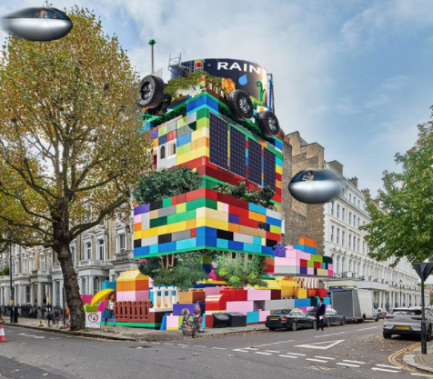
Et si on essayait encore !
Notes:
2 à 3 équipes de 4 à 6 personnes
5 min Auto-organisation
10 min Débrif et RG voir slide suivant
15 min de construction du backlog
20 min d’estimation du backlog
45 minutes Sprint
1. Sprint #1
a. Planification – 3 minutes
b. Sprint – 7 minutes
c. Revue – 5 minutes (burndown + burnup)
2. Sprint #2
a. Planification – 3 minutes
b. Sprint – 7 minutes
c. Revue – 5 minutes (burndown + burnup)
3. Sprint #3
a. Planification – 3 minutes
b. Sprint – 7 minutes
c. Revue – 5 minutes (burndown + burnup)
15 min Retro

Slide 77
En tant que Product Owner, je souhaite que
Toutes les équipes construisent un seul produit, elles ne sont pas en compétition, même si elles travaillent pour le même fournisseur.
Le produit est une VILLE avec certaines fonctionnalités.
Les pièces principales de construction sont des LEGOs, même si tout autre matériel peut être utilisé en complément.
Je suis le principal décideur sur le produit, il s’agit de ma ville.
Je serai impliquée dans le processus de développement en étant disponible pour répondre aux questions et fournir mes feedbacks.
Afin de découvrir le cadre de travail Scrum sereinement
Notes:
https://www.online-stopwatch.com/countdown-clock/full-screen/ pour le timer
Pour le 1er sprint :
J’aime la symétrie.
● “Tous de la même couleur” signifie en fait “couleur unique pour les bâtiments,
mais différente pour chacun.”
● Les bâtiments sont soit trop petits, trop grands ou trop différents.
● Les fenêtres des différents étages ne sont pas alignées.
● <Faites votre propre raisonnement>

Slide 78








Rétropective
Notes:
Qu’ont observé les étudiants ?
● Qu’est-ce-qu’on ressent lorsqu’on est dans une équipe Scrum ?
● Comment se passent les itérations courtes ?
● Les estimations étaient-elles précises (à condition que le Burndown de la
Release soit disponible) ?
● Que ferions-nous différemment au départ s’ils nous étaient donné la chance de
rejouer ?
● En quoi a consisté le travail du Product Owner ?
● Qu’avez-vous ressenti après le premier sprint lorsque presque tous les éléments
devaient être remaniés ?
● Qu’ont fait les Scrum Masters ?
● De quelle façon votre stratégie va-t-elle changer si vous savez que le Product
Owner ne sera pas disponible pendant les sprints ?
● Comment s’est passé la communication au sein de l’équipe ? Y avait-il des
dépendances ? Comment ont-elles été résolues ?
● Qu’ont appris les étudiants ?

